Slide 1
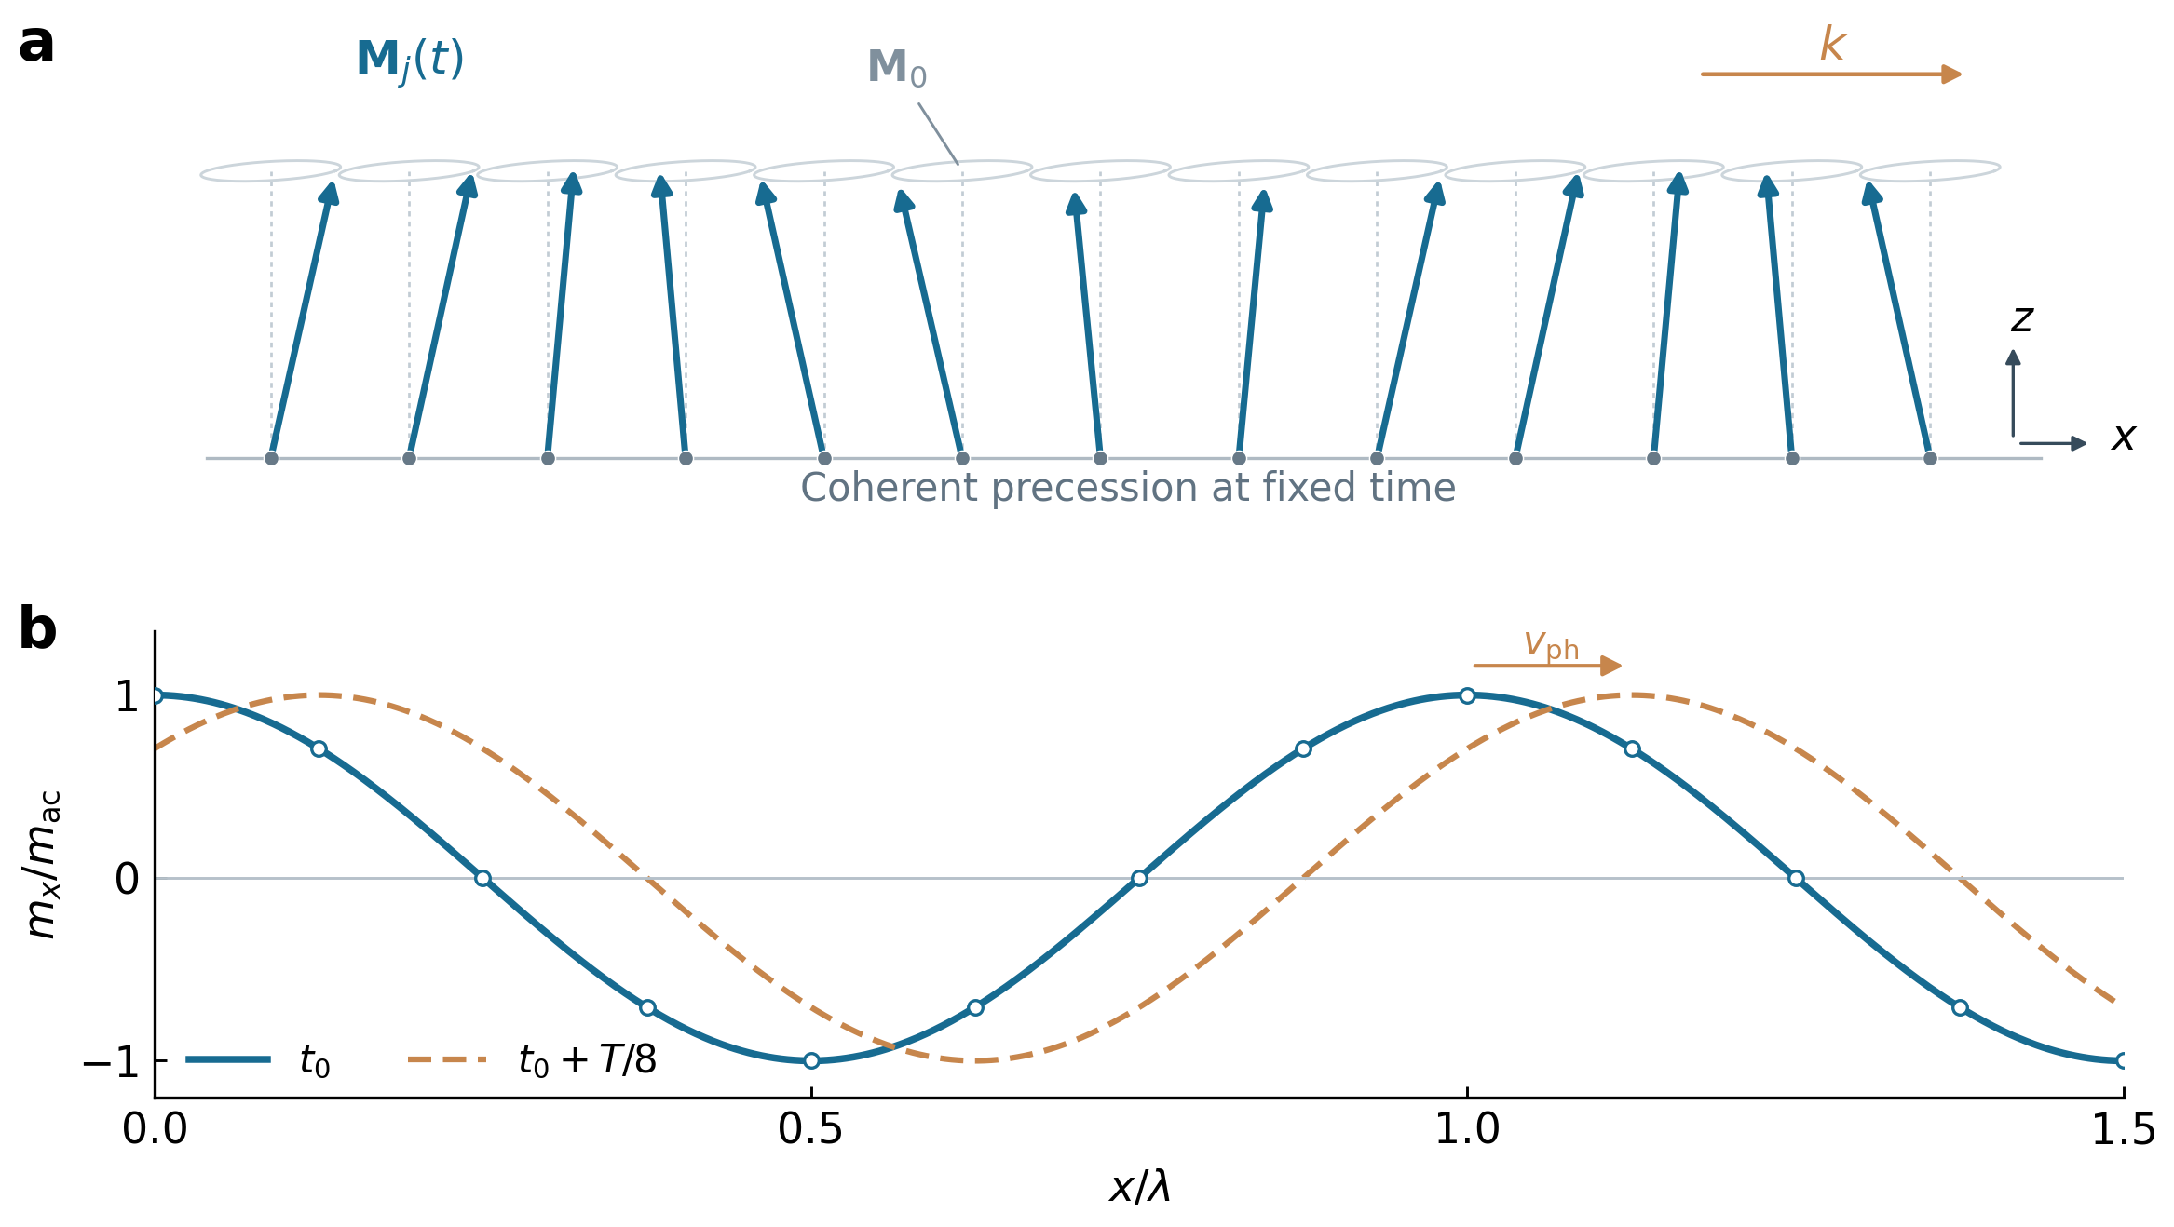

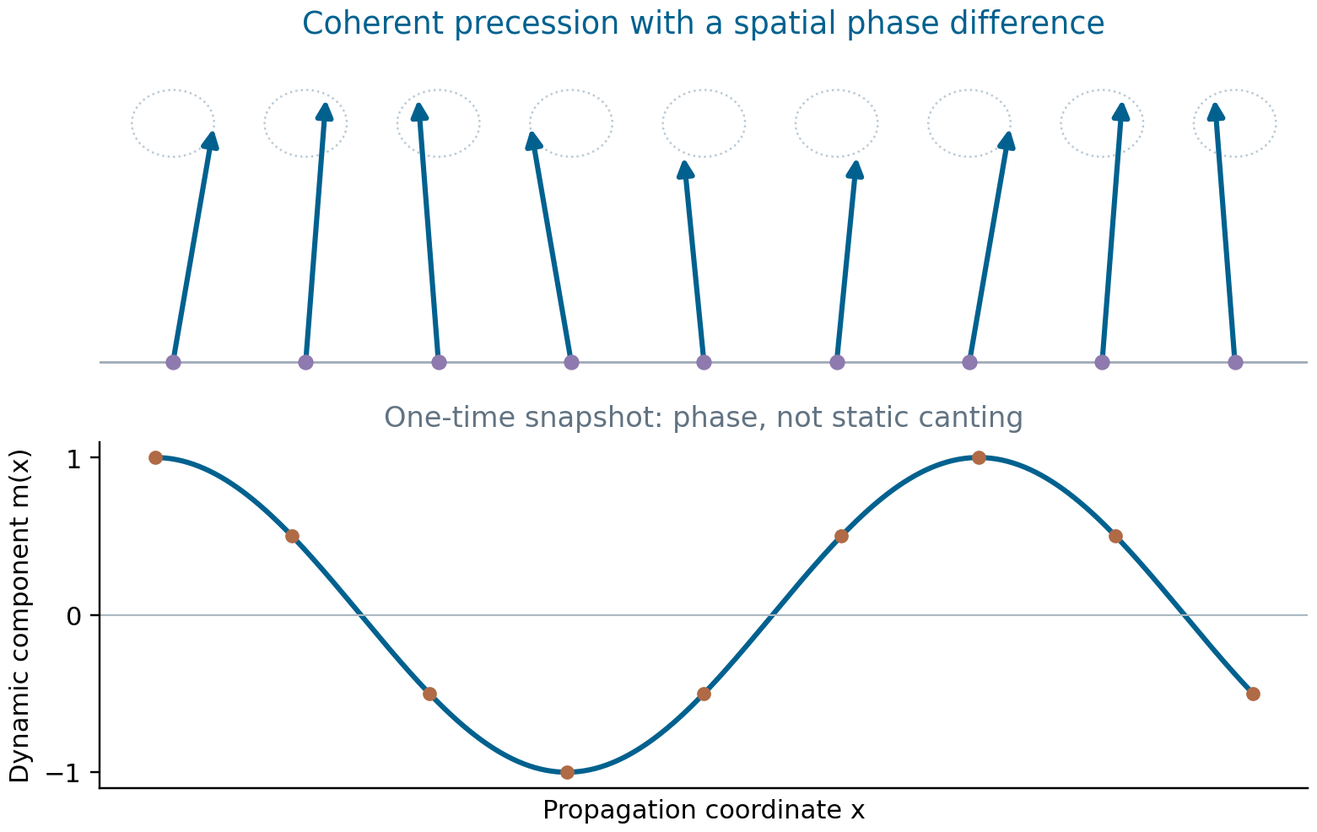
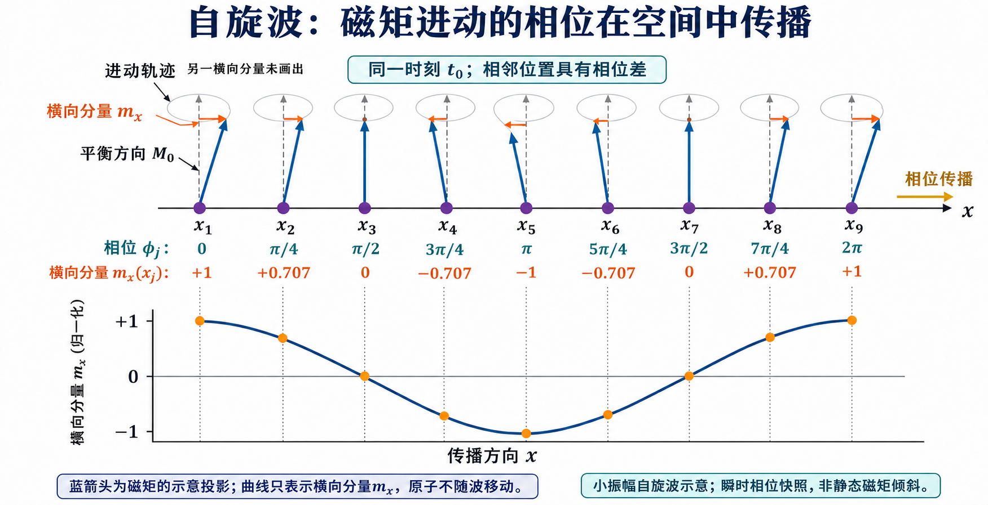
自旋波：具有空间相位差的集体进动
局域磁矩进动 + 相邻磁矩耦合 → 动态磁化的相位传播
自旋波的物理图像
① 磁矩围绕平衡方向进动。
② 相邻磁矩存在空间相位差。
③ 随时间推进，波形传播，原子不移动。
进一步：薄膜厚度边界会如何改变自旋波？
示意按线性自旋波模型重绘；经典背景：Kittel, Phys. Rev. 110, 1295 (1958)。非文献原图。
1
Notes:
建议口述约40秒：铁磁体中的磁矩在有效场附近进动。由于交换与偶极耦合，磁矩不是彼此独立运动，而是形成具有空间相位关系的集体模式。上图是同一时刻的进动投影，下图两条曲线说明动态分量随时间向前传播；原子位置不移动。接下来把一般传播坐标换为薄膜厚度方向z：当波遇到两个边界时，会形成什么模式？配图为线性小角度进动模型自行重绘，非Kittel原图。

Slide 2

PSSW：膜厚限制产生的垂直驻自旋波
厚度方向的传播波与反射波干涉 → 离散厚度模态；“垂直”指波矢沿膜厚方向
① 边界反射 → 形成驻波
两侧边界约束动态磁化，只有满足边界条件的厚度模式可存在。
② 波矢离散 → 多阶共振
自由边界近似 kₙ=nπ/d；
n=0为均匀FMR，n≥1为PSSW。
③ 界面钉扎 → 模态改变
AFM界面可改变波矢、模式轮廓及共振。
因此：用PSSW检验AFM/Py界面的动态边界作用，并与静态交换偏置联合分析。
参考Kittel (1958)经典边界模型；图为理想自由边界重绘。实际钉扎需重新求kₙ，不预设频移方向。
2
Notes:
建议口述约50秒：沿厚度方向传播的自旋波在两侧表面反射，传播与反射波干涉，并在边界条件下形成离散模式。自由/自由边界下可以近似写成kn=nπ/d；n=0是均匀FMR，n≥1是PSSW。perpendicular指波矢沿膜厚，而非磁化必须膜外。n阶轮廓有n个节点。AFM接触界面可引入有限钉扎，改变本征波矢、动态轮廓和谱线，因此PSSW可作为界面动力学探针。图不保证高阶模式一定可见，激发强度还受微波场、选择定则和界面不对称影响。本课题用模式、角度、厚度和温度等多类证据联合判断，不能只凭频移认定交换偏置。无需在本页推导完整Kittel公式。

